Slide 1
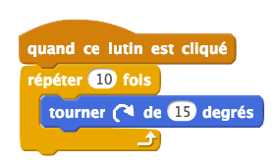
Remarquer les couleurs!
Glisser les blocs
Bien coller les blocs

Slide 2
Ajoute!
Déplace le chat et clique encore

Slide 3
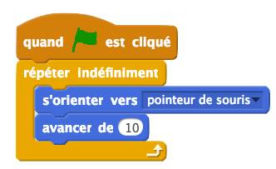
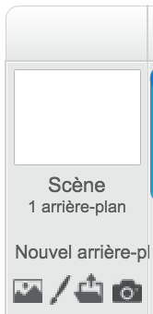

Slide 4
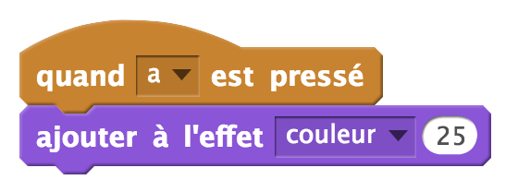
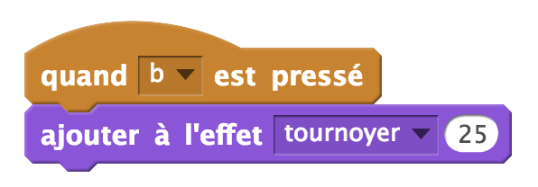
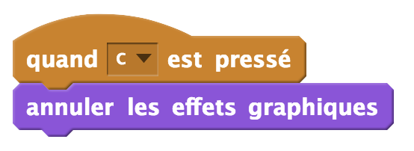
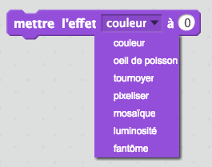
Qu’est-ce que ça fait?

Slide 5
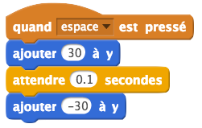
Remarquer
le changement de nombres
le point
le moins « - »

Slide 8
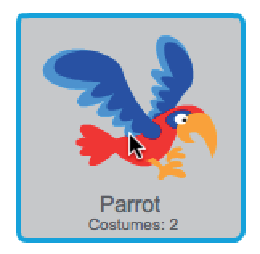
choisis un autre lutin
Tu peux le placer où tu veux

